Slide 1
第6章 数论算法

Slide 2
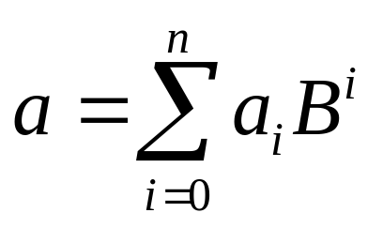
6.1 整数的表示
设B>1为一正整数，对任一正整数a，在B进制下可唯一地表示为
，0≤a_{i}<B，a_{n}≠0。（6-1）
称a为n+1位的（B进制）正整数，a_{i}称为a的第i位数字，i=0, 1, …, n。

Slide 3
加法运算
ADD(a, b)
1 carry←0
2 t←min(m, n)
3 for i←0 to t 从低位到高位逐位计算
4 do c_{i}←a_{i}+b_{i}+carry
5 carry← c_{i}/B
6 c_{i}← c_{i} mod B
7 for i←t+1 to n 对n>m的情形
8 do c_{i}← a_{i}+carry
9 carry← c_{i}/B
10 c_{i}← c_{i} mod B
11 for i←t+1 to m 对m>n的情形
12 do c_{i}← b_{i}+carry
13 carry← c_{i}/B
14 c_{i}← c_{i} mod B
15 if carry≠0
16 then c_{i}←carry
17 return c
若将a，b的较大位数记为n，不难看出ADD过程的运行时间是Θ(n)。

Slide 4
减法运算
SUB(a, b) 计算a-b，假定a≥b
1 for i←0 to m
2 do c_{i}←a_{i}-b_{i}
3 if c_{i}<0
4 then c_{i}←c_{i}+B
5 a_{i+1}← a_{i+1}-1
6 for i←m+1 to n
7 do c_{i}←a_{i}
8 if c_{i}<0
9 then c_{i}←c_{i}+B
10 a_{i+1}← a_{i+1}-1
11 消去c的高位0
12 return c
算法中第1~5的for循环重复m次，而第6~10行的for循环重复n-m次，故算法的运行时间为Θ(n)。

Slide 5
乘法运算
PRODUCT(a, b)
1 for i←0 to m
2 do carry←0
3 for j←0 to n
4 do c_{i+j}←b_{i}×a_{j}+ c_{i+j} +carry
5 carry←c_{i+j}/B
6 c_{i+j}←c_{i+j} mod B
7 if carry≠0
8 then c_{i+j}←carry
9 return c
若、b都是n+1位B进制数，则过程的运行时间为O(n²)。

Slide 6
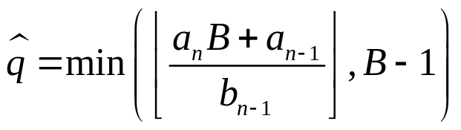

带余除法
定理6-1（除法定理）
对任意整数a和正整数n，存在唯一的整数q和r使得L
a = qn + r，0 ≤ r < n。 （6-2）
引理6-2
B进制正整数a、b都是n位数且a≥b。若b_{n-1}≥⎣B/2⎦，则q=a_{n-1}/b_{n-1};
引理6-3
设B进制正整数a=(a_{n}…a₁a₀)，b=(b_{n-1}…b₁b₀)，a>b且(a_{n-1}…a₁a₀)<b。
记 ，若b_{n-1}≥⎣B/2⎦，则商a/b=q必有
-2≤q≤ 。

Slide 7
算法伪代码描述
DIVISION(a, b) 对n+1位及m+1位正整数a，b计算式（1）中的q和r
1 if a<b
2 then q←0, r←a
3 return q and r
4 if a=b
5 then q←1
6 r←0
7 return q and r
8 if b_{m}≤B/2 计算规格化因子d
9 then d←⎣B/(b_{m}+1)⎦
10 else d←1
11 u←da, v←db, n← u的位数-1, m←v的位数-1规格化
12 r←(u_{n}u_{n-1}…u_{n-m+1})
13 for j←n-m downto 0
14 do if r<v
15 then q_{j}←0
16 else if r的位数=v的位数
17 then q_{j}←r_{m}/v_{m}
18 else q_{j} ←min(⎣(u_{j}B+u_{j-1})/v_{m}⎦, B-1)-2
19 r← r-q_{j}v
20 while r≥v
21 do r←r-v
22 q_{j}← q_{j} +1
23 r←rB+a_{j}
24 r←r/d 去规格化
25去除q的高位0
26 return q and r
当n=2m时，第13~23行的for循环重复m次，循环体中第19行的运算耗时Θ(m)，故DIVISION的运行时间为Θ(m²)。

Slide 8
6.2 初等数论的概念
整除性和约数
一个整数能被另一个整数整除的概念是数论的核心概念之一。符号d | a（读作“d整除a”）意为有某个整数k，使得a = kd。每个整数整除0。若a > 0且d | a，则|d| ≤ |a|。若d | a，则我们说a是d的一个倍数。若d不能整除a，我们记为da。注意d | a当且仅当-d | a，由于a的一个约数的相反数也是a的约数，所以，不失一般性，定义约数是非负的。即若d | a 且d ≥ 0，我们说d是a的一个约数。

Slide 9
余数和模等价类
如果两个整数a和b除以n的余数相同，我们称a和b关于模n同余，记为a≡b (mod n)。显然，a≡b (mod n)当且仅当存在整数k，使得a-b=kn。
利用同余关系将整数集合Z进行划分。我们把所有关于模n的余数为r(0 ≤ r < n)的整数构成的集合称为模n的一个同余类。所以，整数集Z共有n个关于模n的同余类。含有整数a的模n的同余类记为
[a]_{n} = {a + kn : k∈Z}。

Slide 10
素数与合数
一个整数a>1只有平凡约数1和a被称为是一个素数。素数有很多特性并在数论中扮演者核心角色。
有无穷多个素数，即由所有素数构成的集合P是无限集合。
一个整数a>1不是素数则称其为合数。

Slide 11
公约数和最大公约数
若整数d是a的约数且d也是b的约数，则d是a和b的公约数。
两个不全为0的整数a和b的最大公约数是a和b的公约数的最大者。记为gcd(a, b)。
定理6-3
若a和b是任意不全为0的整数，则gcd(a, b)是a和b的线性组合的集合{ax + by : x, y∈Z}中正的元素的最小者。

Slide 12
互质
两个整数a，b称为是互质的若它们只有公约数1，即若gcd(a, b) = 1。
定理6-7
对任意的整数a，b和p，若有gcd(a, p) = 1且gcd(b, p) = 1，则gcd(ab, p) = 1。
定理6-8
对任意非0整数a和b，若d=gcd(a, b)，则gcd(a/d, b/d)=1。
推论6-9
若ac≡bc (mod n)，gcd(c, n)=d。则a≡b (mod n/d)。

Slide 13
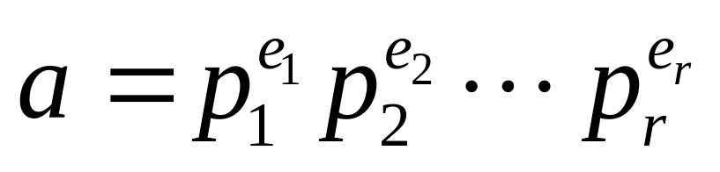
唯一分解
定理6-11(唯一分解)
合数a可以写成唯一的乘积形式，
其中p_{i}是素数，p₁ < p₂ < ··· < p_{r}，e_{i}是正整数。

Slide 14
6.3 最大公约数
定理6-12（GCD递归定理）
对任一的非负整数a和任一正整数b，
gcd(a, b) = gcd(b, a mod b).
EUCLID(a, b)
1 if b = 0
2 then return a
3 else return EUCLID(b, a mod b)

Slide 15
Euclid算法的运行时间
引理6-13
若a > b ≥ 1且EUCLID(a, b)执行了k ≥ 1次递归调用，则a ≥ F_{k+2} 且b ≥ F_{k+1}。
定理6-14（Lamé定理）:
对任一整数k ≥ 1，若a > b ≥ 1且b < F_{k+1}，则EUCLID(a, b)执行的递归调用次数少于k。
EUCLID用于两个β二进制位的整数它将执行O(β)次算术运算和O(β³)次位运算（假定β二进制位整数的乘法和除法执行O(β²)次位运算）。

Slide 16
Euclid算法的迭代版本
GCD(a, b)
1 while b≠0
2 do r←a mod b
3 a←b
4 b←r
5 return a

Slide 17
扩展的Euclid算法
EXTENDED-GCD(a, b)
1 x₁←0, x←1, y₁←1, y←0
2 while b≠0
3 do q←⎣a/b⎦, r←a mod b, x₂← x -qx₁, y₂← y -qy₁
4 a←b, b←r, x←x₁, x₁←x₂, y←y₁, y₁←y₂
5 return (a, x, y)

Slide 18
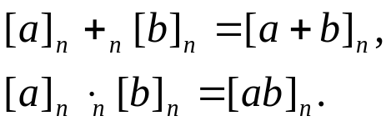
6.4 模运算
定义模n的加法和乘法，记为+_{n}和·_{n}：
对运算+_{n}
(1) Z_{n}上的加法+_{n}是封闭的，即∀a, b∈Z_{n}，a+_{n}b∈Z_{n}。
(2)对于Z_{n}上的加法+_{n}，元素0扮演着“单位元”的角色：任何元素加上0仍然为该元素。
(3)相对于单位元0，任何元素x都有其唯一的“逆元”-x。
对运算·_{n}
(1) Z*_{n}上的乘法·_{n}是封闭的，即∀a, b∈Z*_{n}，a·_{n}b∈Z*_{n}。
(2)元素1是乘法·_{n}的“单位元”，即∀a∈Z*_{n}，a·_{n}1=1·_{n}a=a。
(3)相对于单位元1，Z*_{n}上的每个元素x都有其唯一的“逆元”x⁻¹。

Slide 19
解模线性方程
考虑求下列方程解的问题
ax≡b (mod n)
其中a > 0，n > 0。
定理6-15
对未知数为x的方程ax ≡ b (mod n)有解当且仅当gcd(a, n) | b。
定理6-16
设d = gcd(a, n)，并假定有整数x’和y’使得d = ax’ + ny’（例如，通过EXTENDED-GCD的计算）。若d | b，则方程ax ≡ b (mod n)有一个作为它的解的值，满足
x₀ = x’(b/d) mod n。
定理6-17
假定方程ax ≡ b (mod n)是可解的（即d | b，其中d = gcd(a, n)）且x₀是该方程的一个解。则此方程关于模n恰有d个不同的解x_{i} = x₀ + i(n/d)，i = 0, 1, ..., d – 1。

Slide 20
算法伪代码描述
MODULAR-LINEAR-EQUATION-SOLVER(a, b, n)
1 (d, x, y) ← EXTENDED-EUCLID(a, n)
2 S←∅
3 if d | b
4 then x₀ ← x(b/d) mod n
5 for i ← 0 to d – 1
6 do S←S∪{(x₀ + i(n/d)) mod n }
7 return S
MODULAR-LINEAR-EQUATION-SOLVER执行O(lg n + gcd(a, n))次算术运算，这是因为EXTENDED-EUCLID执行O(lg n)次算术运算，第4～5行的for循环的每次迭代执行常数次算术运算。

Slide 21
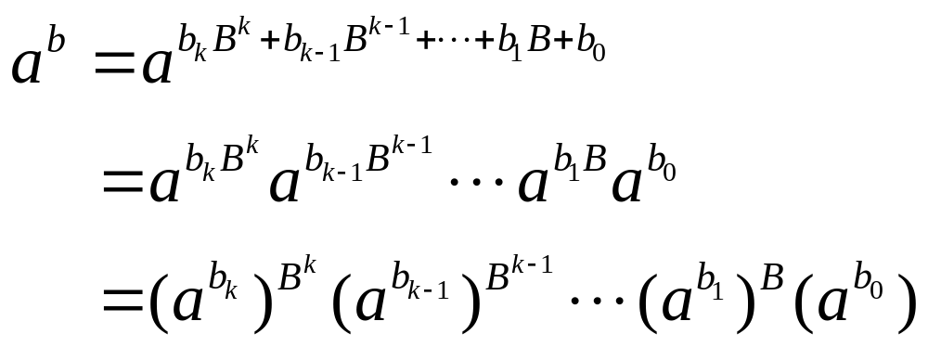
重复B次方计算幂
计算a^{b} mod n，其中a、b是非负整数n是正整数。
将b表示为B-进制形式，可有效地用重复B次方解决此问题。
设b=b_{k}B^{k}+b_{k-1}B^{k-1}+…+b₁B+b₀，则

Slide 22
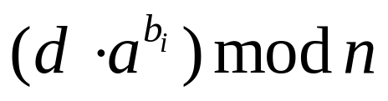
算法伪代码描述
MODULAR-EXPONENTIATION(a, b, n)
1 d ← 1
2 设(b_{k}b_{k-1}...b₁b₀)为b的B进制表达式
3 for i ← k downto 0
4 do d ← d^{B} mod n
5 if b_{i} ≠ 0
6 then d ←
7 return d
如果输入a、b和n是二进制β位数，则所需的算术运算次数为O(β)而所有的位操作次数为O(β³)。

Slide 23
6.5 素数检测
定理 6-21（Euler定理）
对任一整数n>1，对所有的a∈Z*_{n}
a^{ϕ(n)}≡1 (mod n)。
其中，ϕ(n)是第6.4.1节定义的Eule的phi函数。
推论6-22（Fermat定理）
若p是素数，则对任意的a∈Z*_{p}
a^{p-1} ≡1 (mod p)。

Slide 24
利用Fermart定理的伪素数判定过程
PSEUDOPRIME(n)
1 if MODULAR-EXPONENTIATION(2, n - 1, n)≡1 (mod n)
2 then return PRIME 我们希望
3 else return COMPOSITE 明确地

Slide 25
Miller-Rabin的随机素数检测
Miller-Rabin的算法如下检测素数。输入n>2是一个被测试的奇数，s是要随机选取的用于测试的基值个数。算法利用随机数发生器RANDOM(1, n-1)返回一个满足1≤ a ≤n–1的整数a。代码还利用一个辅助过程WITNESS，使得WITNESS(a, n)为TRUE当且仅当a是合数n的一个“证词”，即，若a可能作为n是合数的一个证明。

Slide 26
提供合数证据
WITNESS(a, n)
1 设n - 1 = 2^{t}u, 其中t ≥1 且u 是奇数
2 x₀ ← MODULAR-EXPONENTIATION(a, u, n)
3 for i←1 to t
4 do x_{i}←x²_{i-1} mod n
5 if x_{i} = 1且x_{i-1}≠1且x_{i-1}≠n – 1
6 then return TRUE
7 if x_{t}≠1
8 then return TRUE
9 return FALSE

Slide 27
素数检测
MILLER-RABIN(n, s)
1 for j ← 1 to s
2 do a ← RANDOM(1, n - 1)
3 if WITNESS(a, n)
4 then return COMPOSITE 按定义
5 return PRIME 几乎肯定

Slide 28
Miller-Rabin素数检测的错误率
定理6-27
若n是一个奇合数，则n是合数的证词个数至少为(n - 1)/2。
定理6-28
对任意的奇整数n > 2和正整数s，MILLER-RABIN(n, s)出错的概率至多为2^{-s}。
于是，选择s=50，就几乎能满足任意可想象的应用。

Slide 29

6.6 整数分解
TRY-DIVISION(n)
1 for d←2 to
2 do if d|n
3 then return d
过程TRY-DIVISION可以保证在 次试商后得到n的一个因数。设n的位数为β，则的运行时间为Θ(β² )=Θ(2β²2^{β/2})=O(2^{β/2})。

Slide 30
Pollard的ρ探索法
POLLARD-RHO(n)
1 i ← 1
2 x₁ ← RANDOM(0, n - 1)
3 S←∅
4 y ← x₁
5 k ← 2
6 repeat
7 S←S∪{ x_{i} }
8 d ← gcd(|y - x_{i}|, n)
9 if d ≠ 1 and d ≠ n
10 then return d
11 i ← i + 1
12 if i = k
13 then y ← x_{i}
14 k ← 2k
15 x_{i}← (x²_{i-1}-1) mod n
16 until x_{i}∈S
17 return n
POLLARD-RHO的以Θ( )次期望的算术运算求得n的小素数因数p。

